Slide 1

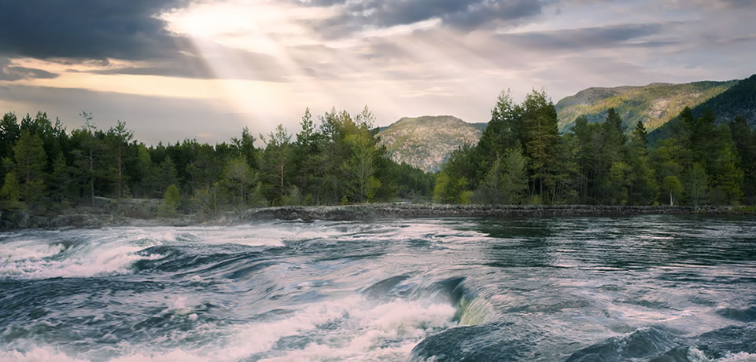
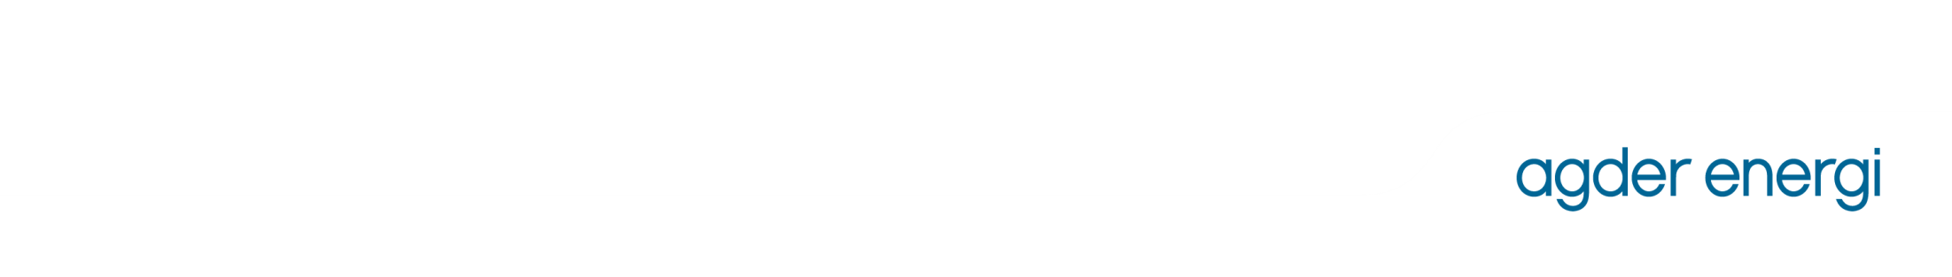
Investorpresentasjon
Årsrapport 2015 29. april 2016

Slide 2
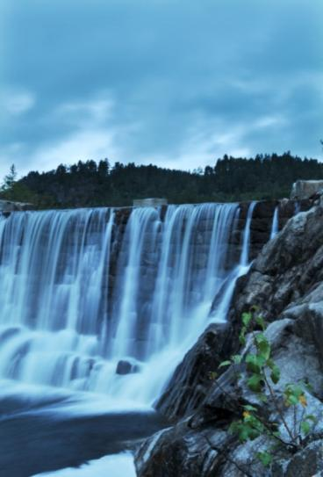
Agenda
Selskapsoversikt
Strategi og investeringer
Finansiell info
Finansiering og likviditet

Slide 3
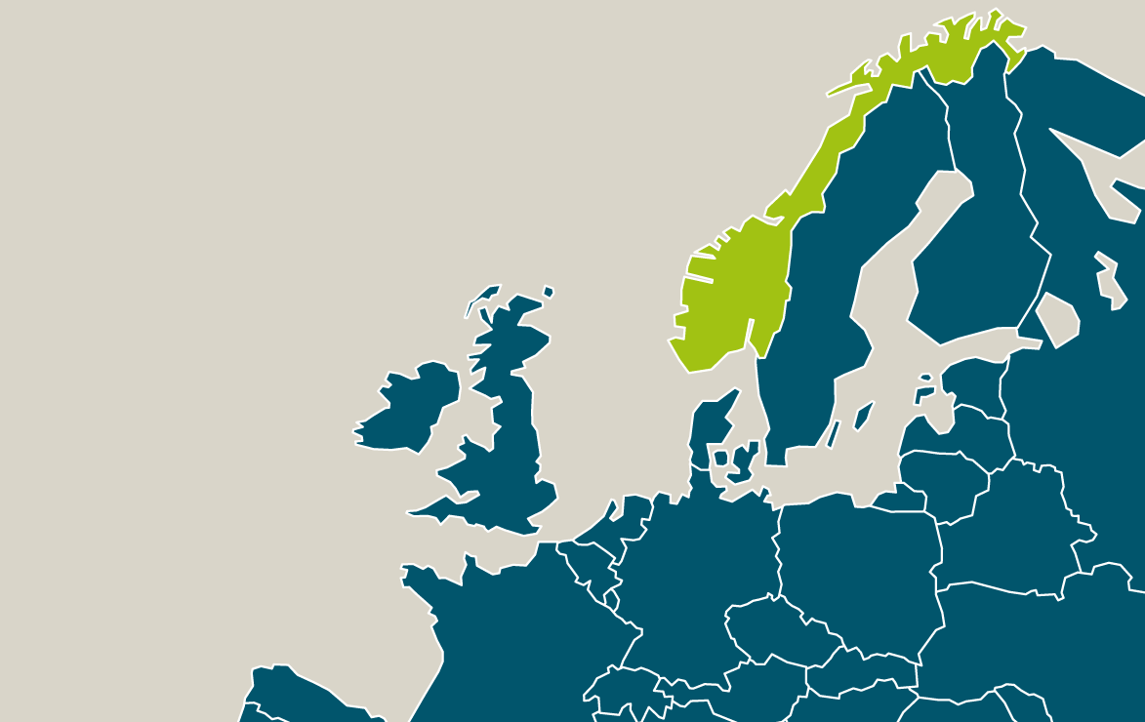
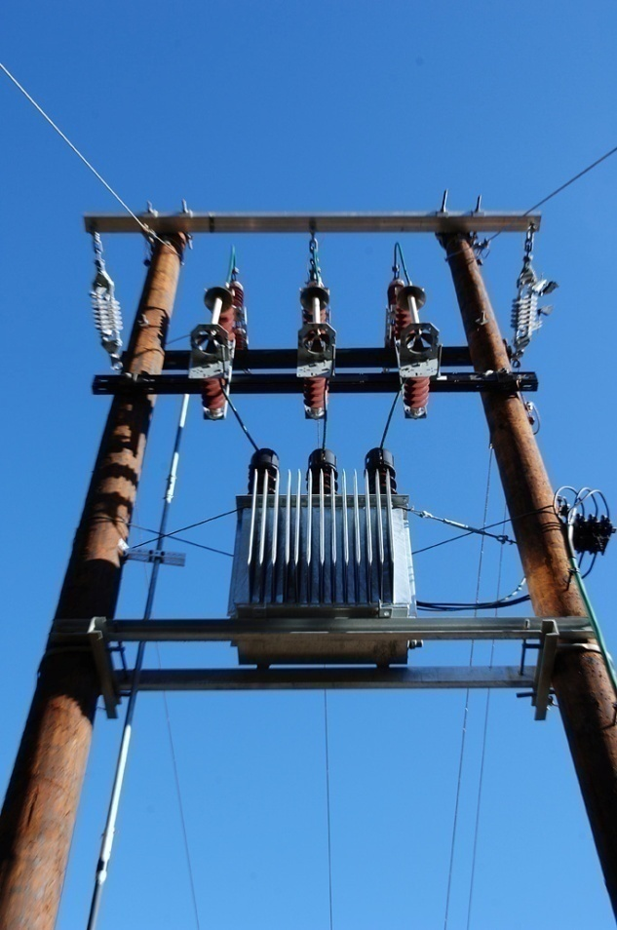
Vår visjon
Et ledende norsk konsern innen fornybar energi

Slide 4
Fakta om Agder Energi
Vertikalt integrert kraftselskap, ca. 1 250 ansatte, omsetning ca. 8 mrd. kr.
Fjerde største kraftprodusent, middelproduksjon 7,9 TWh, 49 kraftstasjoner.
Fjerde største nettselskap, 190 000 kunder.
Ca. 9 TWh sluttbrukersalg, størst i bedriftsmarkedet.
Eies 45,5 % av Statkraft og 54,5 % Agder-kommunene

Slide 5
Organisering
Konsernsjef
Økonomi,
finans og risiko
Organisasjon og
fellestjenester
Samfunnskontakt
Marked/
forretningsutvikling
Kraftforvaltning
Vannkraft
Nett
LOS
Otera
AE Varme
AE Venture

Slide 6
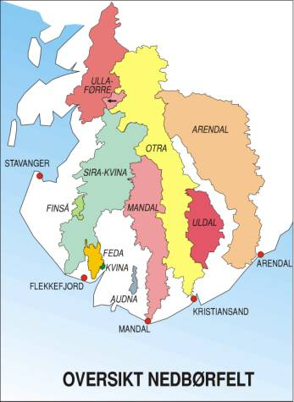
Høy fleksibilitet i produksjon
Vassdrag | Middelproduksjon TWh/år | Magasinkapasitet TWh
Otra | 3,4 | 2,7
Mandal | 1,7 | 0,5
Arendal | 1,3 | 0,7
Sira-Kvina | 0,8 | 0,7
Ulla-Førre | 0,3 | 0,5
Andre | 0,4 | 0,1
Sum | 7,9 | 5,3
63 % av årlig midlere ressurstilgang
kan magasineres.

Slide 7
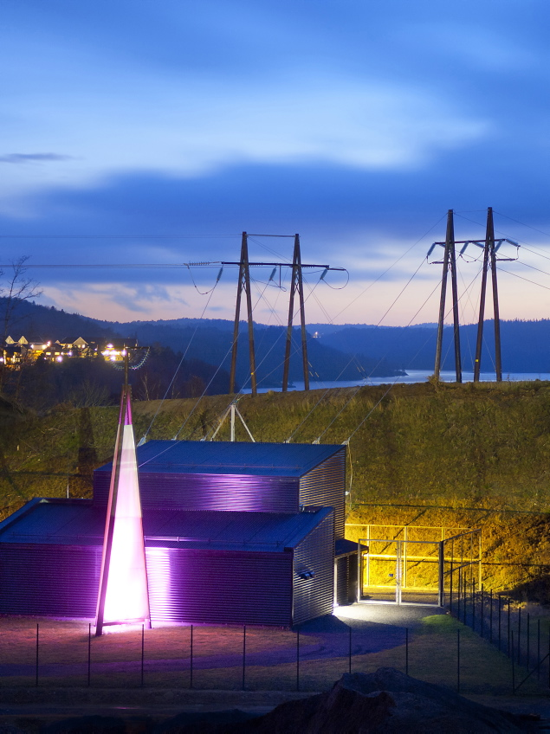
Ferdigkonsolidert nett i Agder
Agder Energi Nett eier og driver regional- og distribusjonsnettet i Aust- og Vest-Agder.
Stabil og betydelig kontantstrøm.
Nettkapital 3 833 mill. kr.
Notes:
Grimstad Vest trafostasjon

Slide 8
Nøkkelfaktorer
Sterk markedsposisjon
    Konkurransedyktig lavkost og fleksibel produsent av vannkraft.
    Monopol på regional- og lokalnettet i Agderfylkene.
Sterk kontantstrøm
    Høy sikringsgrad kraftpris de neste 3-5 år, og robust grunnsikring de påfølgende 10 år gjennom kraftsalgsavtaler.
    Stabilt og betydelig kontantstrømbidrag fra monopolvirksomheten.
Investeringsfleksibilitet
    Mange opsjoner i eksisterende investeringsplaner.
Sterkt og stabilt eierskap
    30 samordnede kommuner og Statkraft, som er heleid av den norske stat (AAA).

Slide 9
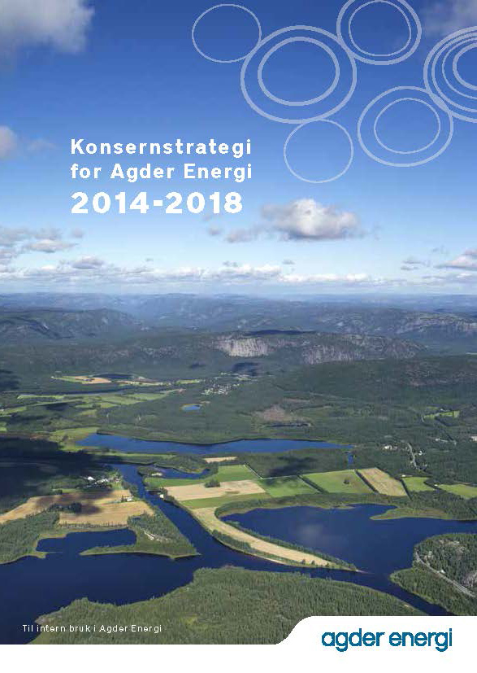
Agenda
Selskapsoversikt
Strategi og investeringer
Finansiell info
Finansiering og likviditet

Slide 10
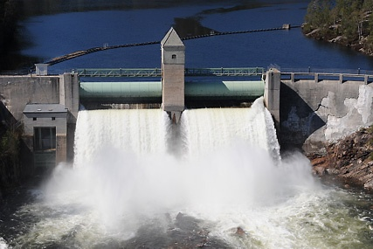
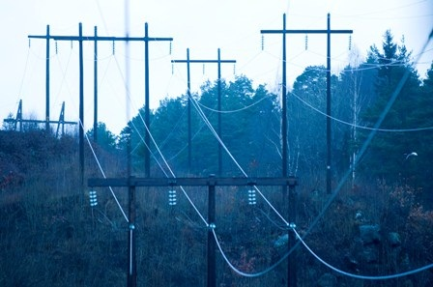
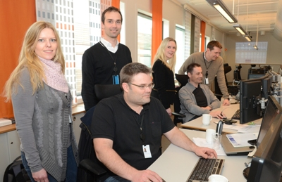
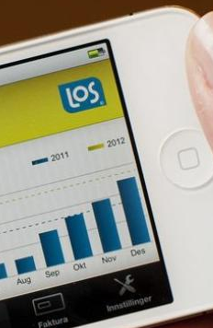
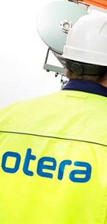
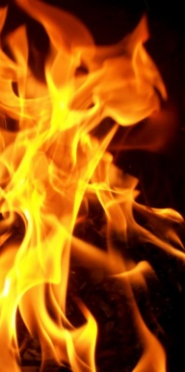
Kjernevirksomhet
Vannkraft
Nett
Utbygging og drift av vannkraftverk
Utbygging og drift av strømnettet
Kraftforvaltning
Marked
Krafthandel/trading, etc.
Verdiøkning av vår portefølje
LOS – energisalg
Otera – infrastruktur entreprenør
Varme – fjernvarme og kjøling

Slide 11
Kjernefokus og kapitalfrigjøring
Agder Energi har solgt en betydelig andel virksomhet som ikke støtter kjernevirksomheten de siste årene, senest andelene i Småkraft, Fosen Vind og Bjerkreim Vind.
Kapitalfrigjøring på ca. 1,3 mrd. kr benyttes til investeringer innen vannkraft og nett.

Slide 12
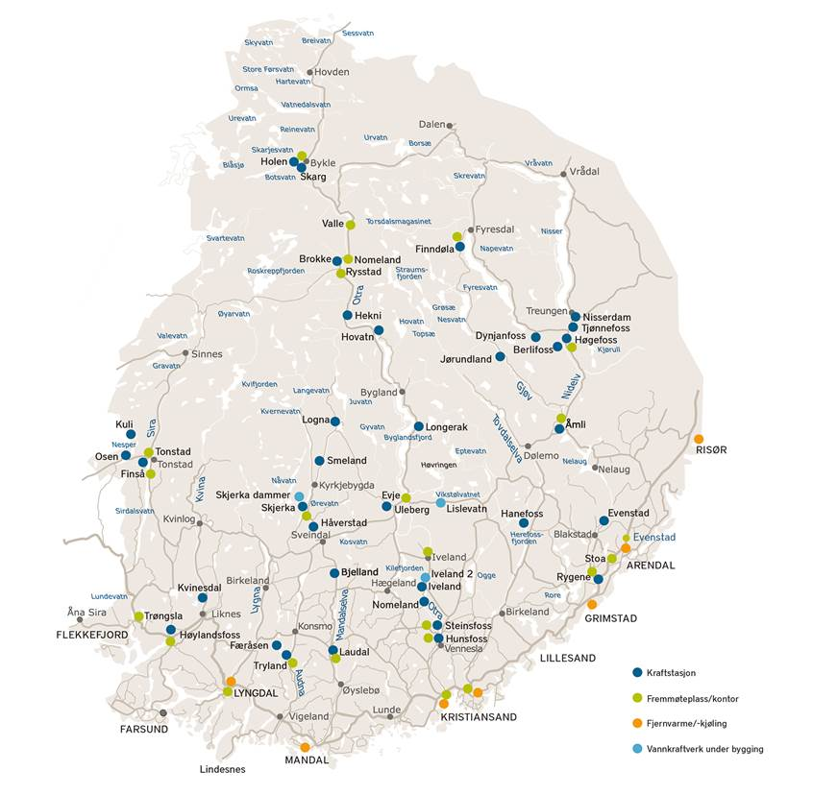
Utbyggingsfasen går mot slutten
Hovedprosjekter:
Brokke Nord og Sør, Skarg kraftverk 175 GWh. Ferdigstilt Q2 2014.
Åseral-prosjektene, potensiale på ca. 200 GWh. 2014-2018. Skjerka dammer igangsatt Q3 2014.
Iveland II 150 GWh. Idriftsatt Q1 2016.

Slide 13
Investeringer 2016 - 2020
Mer enn 95 % vannkraft og nett.
Planlagt investeringsnivå ca. 1 250 mill. kr pr. år ut 2018, deretter ned til nivå 800 mill. kr pr år. Reinvesteringer i Nett inngår i inntektsrammen.
Kontraktsforpliktet og myndighetspålagt i snitt 550 mill. kr pr. år i 5-årsperioden.
Nettinvesteringene inkluderer AMS, samt trafostasjon Honna som overtas av Statnett i 2018.
Opsjoner innen vannkraft.
 | Største prosjekter
AE Nett | AMS
AE Vannkraft | Skjerka dammer og aggregat
AE Vannkraft | Iveland II

Slide 14
Fokus på resultatforbedring
Organisering – et enklere konsern.
Kjernefokus – solgt en rekke selskaper.
Effektivisering og bemanningsreduksjoner.
Kontinuerlig forbedring av alle arbeidsprosesser.
Fokus på gevinstrealisering.
Sikre økt omstillingsevne.

Slide 15
Agenda
Selskapsoversikt
Strategi og investeringer
Finansiell info
Finansiering og likviditet

Slide 16
Hovedpunkter 2015
Godt resultat fra driften.
  2 235 mill. kr (2 467 mill. kr) i underliggende EBITDA
Solgt eierandel i Småkraft og Fosen Vind.
Fortsatt stor investeringsaktivitet 1 367 mill.kr. (1 200 mill. kr)
  Herav er 90 mill. kr (100 mill. kr) nettinvesteringer betalt av kunder.
Rekordlavt sykefravær.

Slide 17
Nøkkeltall
(Mill. kr) | 2015 | 2014 | 2013 | 2012 | 2011
Driftsinntekter | 8 361 | 7 808 | 9 391 | 8 946 | 10 684
Underliggende EBITDA | 2 235 | 2 467 | 2 304 | 1 957 | 1 924
Resultat etter skatt | 1 220 | 475 | 834 | 1 037 | 1 153
Egenkapitalandel | 24,7 % | 22,9 % | 26,1 % | 25,6 % | 21,9 %
Netto rentebærende gjeld | 8 560 | 8 257 | 7 647 | 7 155 | 6 976
FFO/netto gjeld* | 21,9 % | 25,1 % | 21,8 % | 20,0 % | 19,8 %
* FFO ujustert, justeringer gjøres i skyggerating. Rentebærende gjeld på 4 kvartalers rullerende basis.

Slide 18
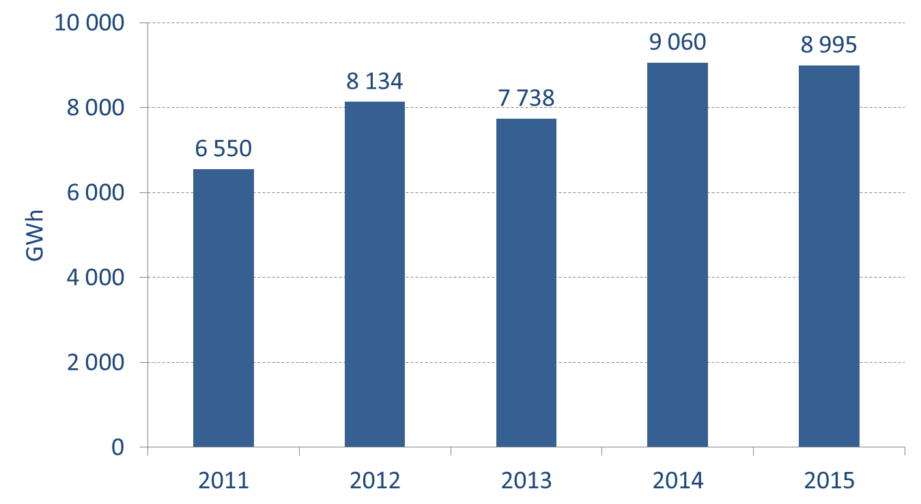
Utvikling i produksjon

Slide 19
Fyllingsgrad magasiner NO2
Agder Energis ressursbeholdning var vesentlig høyere enn normalt ved utgangen av 2015.

Slide 20
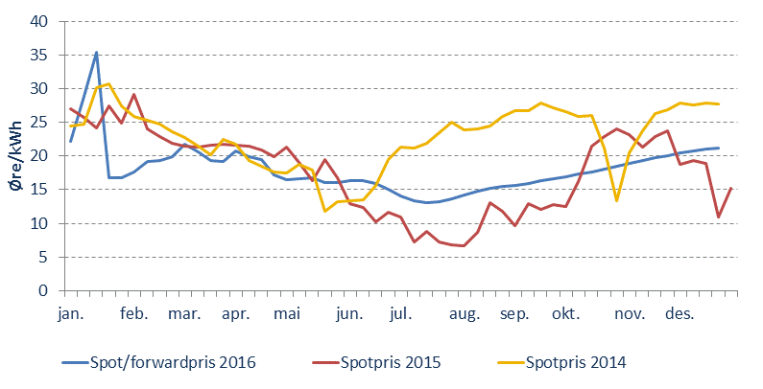
Prisutvikling Nord Pool
Gjennomsnittlig spotpris (NO2) 17,7 øre/KWh i 2015, ned 22 % fra 2014.
Spotpris hittil i år og terminprisene ut året indikerer noe lavere priser for 2016 enn gjennomsnittlige spotpriser i 2015.

Slide 21
Kontantstrøm
God kontantstrøm fra underliggende EBITDA, reduksjon i betalt skatt.
Investeringer i varige driftsmidler utgjorde 1 286 mill. kr. (1 136 mill. kr).
  Av dette er 90 mill. kr (100 mill. kr) investeringer i nettanlegg betalt av kunder.
Over 90% av investeringer innen vannkraft og nett.

Slide 22
Utvikling underliggende EBITDA¹
¹Justert for urealisert verdiendring i kraftderivater og vesentlige engangsposter.

Slide 23
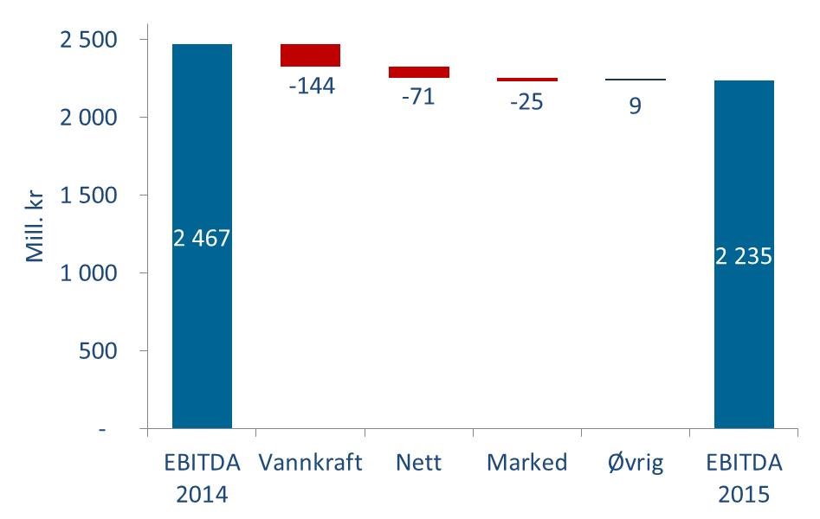
Endring underliggende EBITDA¹
¹Justert for urealisert verdiendring i kraftderivater og vesentlige engangsposter.

Slide 24
EBITDA pr. resultatområde²
Fordeling 2015 (mill. kr)
Utvikling
²Resultatområdene rapporteres i hht. GRS.

Slide 25
Investering pr. resultatområde
Fordeling 2015 (mill. kr)
Utvikling

Slide 26
Gjeldende utbyttepolitikk
Justert ned til 400 mill. kr pluss 60 % av overskytende resultat.
Baseres på konsernresultat majoritet ihht. GRS foregående år.
Modell skal være vektig tommelfingerregel, kvalitativ vurdering hvert år.

Slide 27
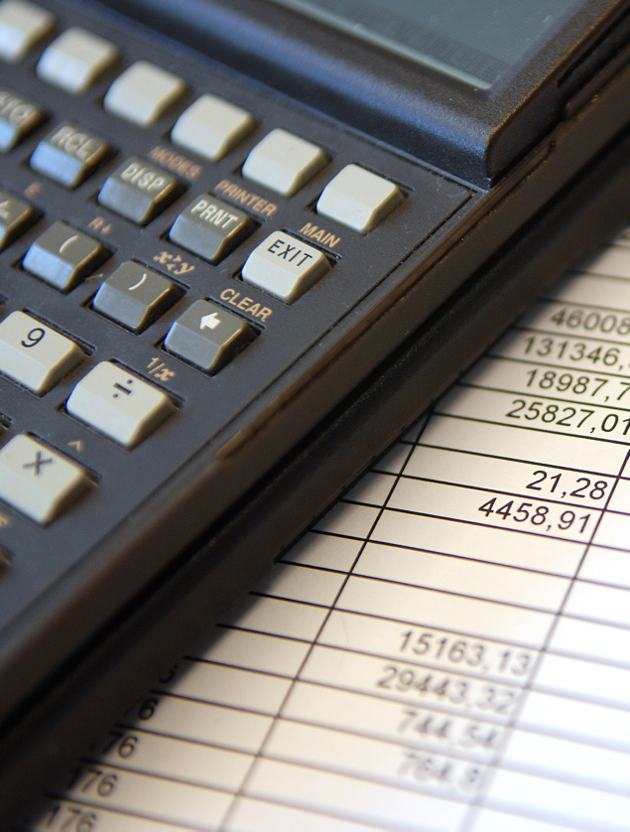
Agenda
Selskapsoversikt
Strategi og investeringer
Finansiell info
Finansiering og likviditet

Slide 28
Robust finansieringsstruktur
Lånekilder
Avdragsstruktur
Backstop 2 x 500 mill. kr ubenyttet
*Inkludert basisswap fra NOK to EUR.

Slide 29
Finansiell styrke og rating
Langsiktig mål skyggerating:
Minimum BBB+
Netto rentebærende gjeld⁴ 8 522 mill. kr (7 935 mill. kr i 2014)
FFO 1 865 mill. kr (1 992 mill. kr i 2014)
³ Ujustert, justeringer gjøres i skyggerating.
⁴ Rentebærende gjeld på 4 kvartalers rullerende basis.

